Slide 1
Лекция 12
Модели архитектуры:
CIM, PERA, MESA, ISA-95, SCOR
Хорошева Е.Р., д.т.н.,
профессор кафедры ИСПИ

Slide 2
Архитектура CIM
(компьютеризированное интегрированное производство)
CIM (Computer-Integrated Manufacturing) – модель архитектуры информационных систем, в соответствии с которой все производственные процессы контролируются посредством CAD- и CAM-систем (САПР и автоматизированная система технологической подготовки производства)
В 1988 г. была опубликована статья Williams, T.J. «Reference Model for Computer-Integrated Manufacturing (CIM)», важным моментом в модели CIM стало разделение всех информационных систем предприятия на уровни. Критериями выделения уровней были выбраны два показателя:
- дискретность оси времени, в единицах которой функционируют информационные системы,
- объемы данных, обрабатываемых на каждом уровне модели.
В общем виде можно сказать, что системы верхнего уровня оперируют агрегированными данными на относительно больших временных промежутках, а нижнего - имеют дело с большим потоком данных реального времени.
В связи с этим в рамках концепции CIM стали говорить о пирамиде информационных систем. Каждое сечение пирамиды имеет площадь, пропорциональную объему обрабатываемых данных. На вершине этот объем минимален, в основании - максимален.

Slide 3
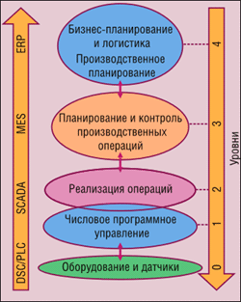
Архитектура CIM
Для связи дискретной оси времени наверху пирамиды с событиями реального времени в ее основании применялись промежуточные системы цехового уровня, которые к тому времени назывались системами контроля хода производственного процесса (Production Control, или Manufacturing Execution Systems - MES).
В развернутом виде модель CIM имеет много общего с моделями взаимодействия открытых систем OSI, на которых строятся современные протоколы обмена данными в Интернете.

Slide 4
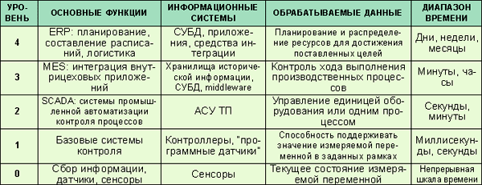
Характеристики уровней модели CIM
Нижний уровень модели представляют элементы сбора данных (датчики),
средний - устройства с программным управлением (например, контроллеры станков с ЧПУ),
затем идут автоматизированные системы диспетчерского управления SCADA, взаимодействующие с оборудованием.
Со SCADA-уровнем взаимодействуют MES-системы, собирающие данные о технологических процессах.
Решения MES, в свою очередь, предоставляют агрегированную информацию для ERP-систем

Slide 5
Назначение модели CIM
Основные цели, которые преследовали создатели модели CIM, состояли в том, чтобы улучшить способы применения информационных технологий для сбора, обработки и использования информации на предприятиях с дискретным типом производства.
Создатели модели надеялись избавить предприятия от так называемых островков автоматизации, т.е. таких ИС, которые обслуживают определенную группу пользователей, решающих локальную задачу и не взаимодействующих с иными информационными системами (например, геометрические модели, создаваемые в САПР, не передаются в виде конструкторско-технологических графов изделий в контур MRP).
Ожидалось, что предприятия, использующие данную модель, смогут быстрее реагировать на изменяющиеся требования рынка и в конечном итоге повысят производительность и конкурентоспособность.
Однако на практике оказалось, что предлагаемые консультантами рекомендации не всегда приводят проекты реализации интеграционных решений к успеху, а получаемые результаты порой могут весьма обескураживать.

Slide 6
В модели CIM не учитывался человеческий фактор, не было четкой методологии ее внедрения, не удавалось правильно оценить трудозатраты на создание интеграционных решений
Одной из основных концепций CIM было понятие интерфейса, т.е. способа взаимодействия ИС.
При этом разработчиков модели не интересовало, какая именно информация передается с помощью интерфейсов (с какой частотой и точностью, как она преобразуется в процессе обмена данными) - в фокусе их внимания находились способы связывания систем различного уровня.
CIM предлагала лишь модель развития различных видов интерфейсов интеграции приложений, которая остается актуальной и в наши дни.

Slide 7
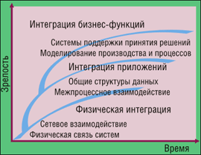
Развитие интеграционных решений в жизненном цикле предприятия
Эволюция представлений о межсистемных взаимодействиях помогает понять развитие информационных технологий в целом:
Нижний уровень интеграции представлен физической интеграцией различных систем на уровне компьютерных сетей и аппаратных интерфейсов обмена данными.
Второй уровень составляют средства интеграции приложений - способы обмена данными и интерфейсы межпроцессного взаимодействия.
Самый верхний уровень - это интеграция бизнес-задач, когда детали программного и аппаратного взаимодействия перестают иметь решающее значение и на первое место выступает логика/архитектура решения на уровне объектов и регламентов обмена данными.
Подобный путь проходит и вся отрасль в целом, и каждое предприятие в своем жизненном цикле, словно следуя закону биогенетического развития.

Slide 8
Особенностью модели CIM является практически полное отсутствие информационных потоков из внешней рыночной среды.
Авторы CIM полагали, что в условиях постоянного рыночного спроса, избытка клиентов и недостатка товаров ключевыми бизнес-целями должны быть стабилизация производственных процессов и обеспечение надлежащего качества продукции.
Таким образом, с биологической точки зрения предприятие уподоблялось простейшему организму, живущему по своим собственным законам, не взаимодействующему со своими "сородичами" и находящемуся в относительном равновесии с внешней средой.
При этом основным назначением его нервной (информационной) системы является сбор информации о собственном состоянии с целью поддержания внутреннего равновесия.

Slide 9
Модель Purdue Enterprise Reference Architecture (PERA)
В 1992 г. в Университете Педью (США) создана более детальная модель, описывающей как архитектуру корпоративных информационных систем в целом, так и процессы, происходящие в контурах производственного контроля.
Были выделены функциональные блоки, с которыми пересекаются функциональность производственных систем и интерфейсы между блоками.
Роль своеобразного клея здесь стали выполнять системы, контролирующие ход производственного процесса (Production Control).
Модель Purdue Enterprise Reference Architecture (PERA), разработанная в Университете Педью (США), стала основой для создания ряда новых стандартов и вариантов их реализации в последующие годы.

Slide 10
Данная модель расширила концепцию CIM и определила функциональность внутрицеховых систем:
управление материалами и энергетическими ресурсами;
составление расписания и производственное планирование (частично);
внутрицеховая логистика;
контроль качества продукции;
управление техобслуживанием и ремонтами.
В соответствии с моделью PERA, на любом предприятии с момента его учреждения до ликвидации имеются следующие три основных компонента: производственные мощности, кадры и системы управления.
Для новых подразделений 28 этапов внедрения PERA разделены на последовательность шагов, которые помогают пользователю получить представление о работах и реструктуризации, необходимых для согласованности предполагаемых изменений. Другими словами, они заранее показывают пользователю, почему нужно минимизировать все изменения.

Slide 11
http://www.pera.net/Pera/ PeraReferenceModel/ReferenceModel.html
PERA (Purdue Enterprise Reference Architecture) – модель информационных систем, являющаяся развитием модели CIM, описывающая как архитектуру корпоративных информационных систем в целом, так и процессы, происходящие в контурах производственного контроля.
На основе модели в Purdue Laboratory for Applied Industry Control (PLAIC) была разработана методика построения архитектуры предприятия, в основе которой заложена декомпозиция плана внедрения информационной системы на отдельные шаги и упрощения за счет этого ее внедрения и интеграции.
В настоящее время эту методику не поддерживают в актуальном состоянии.

Slide 12
MESA-11
(Manufacturing Execution Systems Association)
Используя наработки, созданные в рамках двух предыдущих архитектур (CIM, PERA), и накопленный практический опыт, международный консорциум Manufacturing Execution Systems Association (MESA) в 1994г. создал функциональную модель MES-систем (система управления производственными процессами).
При этом под MES понимается не единая система, реализующая соответствующий функционал, а набор систем, обменивающихся между собой данными для решения стоящих перед предприятием задач.
Является расширением модели PERA. Основное различие между моделями заключается лишь в том, что в сферу ответственности внутрицеховых систем вовлечено значительно больше функций, чем в PERA.

Slide 13
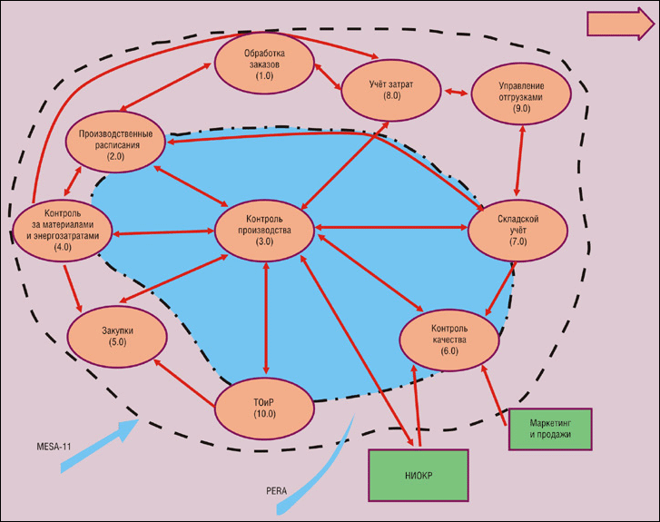
Взаимоотношения операционной модели PERA и MESA-11

Slide 14
Согласно этой модели выделяется 11 базовых функций, реализуемых MES-системами:
1.Контроль состояния и распределение ресурсов (RAS) — отслеживание состояния и истории запущенных операций на оборудовании, ведение исторической базы данных о состоянии оборудования.
2.Оперативное/детальное планирование (ODS) — расчет производственных расписаний, основанный на приоритетах, атрибутах и характеристиках изделий.
3.Диспетчеризация производства (DPU) — контроль выполнения технологических операций с отслеживанием физического перемещения продукции (заготовок, партий) от станка к станку в режиме реального времени.
4.Управление процессами (PM) — управление запланированными технологическими операциями, мониторинг состояния процессов и их отдельных показателей, поддержка принятия решений оператором на основе заданных бизнес-правил.
5.Управление персоналом (LM) — ведение справочника сотрудников с сохранением информации об их квалификации, сертификатах, уровнях доступа, выполненных технологических операциях.

Slide 15
6. Ведение БД исторической информации (PTG) — сохранение данных о плановых и фактических показателях использования сырья и материалов, а также сведений о выполнении технологических операций.
7. Анализ эффективности (PA) — предоставление аналитической информации (отчеты, графики, “приборные панели”) на основе всех имеющихся в БД MES данных.
8 Управление техобслуживанием и ремонтом (MM) — управление техническим обслуживанием, плановыми и оперативными ремонтами оборудования, оснастки, контрольно-измерительных приборов.
9. Управление качеством продукции (QM) — реализация процедур статистического контроля качества, выявление и предупреждение негативных тенденций на основании исторических и текущих данных.
10.Обеспечение процедур входного и выходного контроля качества сырья, материалов и готовой продукции.
11.Управление документами (DOC) — поддержка внутрицехового документооборота

Slide 16
ISA-95
Параллельно с разработками MESA шла активная работа по созданию национального (США) и международного стандарта интеграции корпоративных производственных информационных систем.
На основе наработок CIM и модели PERA была сформирована группа, которая "переписала" ранее созданные модели в виде нового стандарта ISA-95 (SP95) для дискретных производств, являющегося дополнением к разработанному ранее стандарту ISA-88 (S88) для предприятий с процессным и полупроцессным технологическими циклами.
При этом из модели CIM была заимствована идея разделить все задачи управления производством на уровни, а модель PERA практически без изменений легла в основу операционной составляющей ISA-95.
Стандарт ISA-88 "обслуживает" задачи, связанные с управлением оборудованием, безопасностью и производственными рисками, а также фокусируется на контроле производственных операций, в то время как ISA-95 отвечает за решение задач операционного менеджмента средствами информационных систем.

Slide 17
Особенностями стандарта являются детальное описание предметной области цеховых информационных систем в виде диаграмм UML, описание операционной модели, а также спецификация основных трансфертных объектов, используемых в интерфейсах интеграции внутрицеховых приложений.
Стандарт ISA-95 состоит из пяти частей, каждой из них соответствуют национальный стандарт США (ANSI), международный стандарт ISO и реализация стандарта в виде XML-схемы .
Важное качество стандарта ISA-95 и его международных аналогов - нацеленность на пользователей-практиков, в отличие от академических моделей CIM и PERA, основными заинтересованными сторонами в которых всегда были академические круги.
Помимо определения терминологической базы систем управления стандарт ISA-95 интересен разработчикам современных решений такого рода, а также всем специалистам, занимающимся вопросами интеграции приложений, поскольку он позволяет сформировать единый подход к интеграции и управлению внутрицеховыми системами, определить объекты обмена данными.

Slide 18
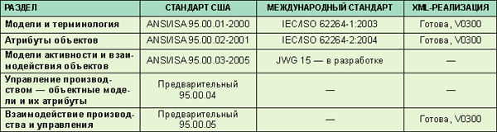
Интеграция систем контроля уровня предприятия,
ISA-95

Slide 19
Стандарт ISA-95 определяет, в частности, атрибуты и взаимосвязи объектов "Заказ", "Материал", "Оборудование", "Производственное расписание", "Наряд на работы".
С точки зрения практиков, наибольший интерес представляют XML-схемы, подготовленные World Batch Forum и реализующие описание объектной модели внутрицеховых систем.
Проект по формированию XML-схем носит название B2MML (Business to Manufacturing Markup Language).
Помимо указанного проекта существует ряд параллельных реализаций стандарта ISA-95 в виде XML-схем.
Наиболее известным аналогом является проект MIMOSA, реализующий схожую модель интеграции.

Slide 20
При анализе схем информационного обмена, описываемых стандартом ISA-95, обращает на себя внимание тот факт, что в модели CIM основная роль отводилась вертикальному обмену данными между подсистемами предприятия, в то время как в ISA-95 упор делается как на вертикальный (от верхнего уровня к нижнему), так и на горизонтальный обмен, осуществляемый на разных этапах жизненного цикла продукции (от систем управления информацией о продукте к ERP-решениям, а от них - к системам класса SCM/APS/CRM).
Этот факт отражает реально происходящее переворачивание "производственной" пирамиды с ног на голову - возрастание объема и значимости информации, обрабатываемой на верхних уровнях (PLM, ERP, SCM, APS, CRM).
Можно предположить, что в ближайшие годы стандарты серии ISA-95 станут наиболее востребованными, что именно они будут регламентировать работу информационных систем предприятий и определять протоколы обмена данных между ними.

Slide 21
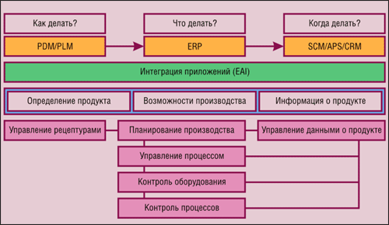
Структура информационных потоков в модели ISA-95

Slide 22
Модели CIM и PERA рассматривали предприятие как обособленную от внешней среды структуру.
С середины 1980-х до конца прошлого века произошел ряд серьезных изменений, которые заставили по-иному взглянуть на роль информационных технологий в управлении производством.
Причина изменений - формирование новой глобальной экономики, трансформации затронули практически все компании мира и привели к следующим значимым для менеджмента последствиям:
Ускорение рыночных часов:
- новые продукты быстро рождаются и так же недолго живут на рынке - сокращается их жизненный цикл;
- чем быстрее создается новый продукт, тем, как правило, успешнее предприятие;
- акценты управления производством переходят с процессной модели на продуктовую.

Slide 23
Рост разнообразия и специализации:
- большинство производителей вынуждены перейти от универсальной серийной продукции к широкому кругу нишевых специализированных моделей;
- расширение номенклатуры готовой продукции стимулирует рост разнообразия сырья и производственных ресурсов внутри предприятия;
- большая вариабельность конфигурируемой продукции затрудняет прогнозирование и планирование;
разнообразие приводит к глобализации - поставщики, субподрядчики и покупатели могут находиться где угодно.
Усиление взаимодействия контрагентов:
- возникают более тесные связи между продавцами и потребителями, производителями и поставщиками;
- вчерашние конкуренты сегодня могут стать двумя подразделениями одной управляющей компании;
- клиенты (рынки сбыта) становятся самым важным ресурсом, ограничивающим развитие производственных систем;
- уровень сервиса (скорость и точность обработки заказов), предоставляемый клиенту (заказчику готовой продукции, полуфабрикатов, сырья, услуг), определяет конкурентоспособность предприятия.

Slide 24
Повышение значимости управленческих функций:
- в условиях быстро меняющейся среды возрастает роль оперативного реагирования на отклонения;
- для принятия решений требуется все больше точных и своевременных данных о продуктах, процессах и цепочке поставок;
возрастает роль прогнозирования производственной и рыночной среды.
В начале 1990-х гг. осознание этих реалий привело к разработке концепции цепочек управления поставками.
Суть ее основывается на том, что производственное предприятие не является независимым от внешней среды образованием, а представляет собой часть системы, связывающей цепочку источники сырья - производство - отгрузка конечному пользователю.
Движущая сила развития в ней - не производство, "выталкивающее" продукцию клиентам, а запросы конечных потребителей, вытягивающие из источников сырья требуемые компоненты, запускающие необходимые производственные ресурсы и подключающие сети дистрибьюторов; такова своеобразная квинтэссенция "общества потребления".

Slide 25
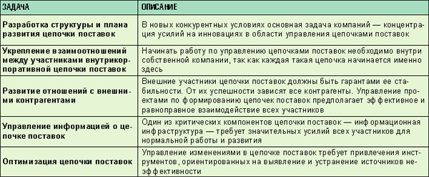
Основные задачи, возникающие при управлении цепочками поставок

Slide 26
Модель Supply Chain Operations Reference
(SCOR) –модель управления цепочками поставок
С функциональной точки зрения задачи SCM решаются с помощью информационных систем следующего назначения:
- прогнозирование спроса;
- обработка заказов;
- планирование дистрибуции;
- стратегическое и тактическое производственное планирование;
- оперативное планирование производства;
- управление материалами и закупками;
- управление поставками и транспортировкой.
В результате синтеза наработок в области взаимодействия внутрицеховых систем и управления цепочками поставок родилась модель Supply Chain Operations Reference (SCOR).
В конце 2017 г. была доступна уже двенадцатая ее версия.

Slide 27
SCOR (Supply Chain Operations Reference) – операционная модель управления цепочками поставок, определяющая, какие бизнес-процессы и каким образом должны быть реализованы для достижения наилучших показателей эффективности внутри цепочки управления поставками.
Референтная модель операций в цепях поставок – Supply Chain Operations Reference model (SCOR), – была разработана и развивается международным Советом по цепям поставок (Supply Chain Counsil, сокращенно – SCC) в качестве межотраслевого стандарта управления цепями поставок.

Slide 28
SCOR основана на:
стандартном описании процессов управления цепями поставок,
стандартизации взаимоотношений между бизнес-процессами,
стандартных метриках, позволяющие измерить и сравнить показатели эффективности (производительности) процессов,
практики управления цепями поставок, которые помогают достичь «best-in-class» результатов.
SCOR охватывает сферы:
управление отношениями с потребителями товаров (от получения заказа на доставку до оплаты счета),
управление материальными (товары) и нематериальными (услуги) потоками, идущими от поставщиков поставщиков до потребителей потребителей (включая управление потоками оборудования, запасных частей, ИТ компонентов),
управление отношениями с поставщиками (от формирования заявки до выполнения каждого заказа на поставку).
сайт Supply-Chain Council http://www.supply-chain.org/.

Slide 29
Референтная модель
Понятие референтной модели возникло в среде компаний, занимающихся оптимизацией бизнес-процессов и внедрением ERP систем.
Референтные модели – это эталонные (рекомендуемые) схемы организации бизнеса, разработанные для конкретных отраслей промышленности на основе реального опыта внедрения в различных компаниях по всему миру и включающие проверенные на практике процедуры и методы организации управления. В моделях определены типовые бизнес-процессы, горизонтальные и вертикальные связи и бизнес-правила, действующие в различных областях.
Референтные модели позволяют предприятиям начать разработку собственных моделей на основе уже готового набора функций и процессов.

Slide 30
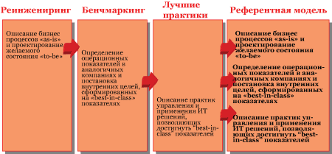
Референтная модель объединяет в единую кросс-функциональную структуру наиболее известные и удачно зарекомендовавшие себя концепции реинжиниринга бизнес-процессов, бечмаркинга и концепцию измерения бизнес-процессов.

Slide 31
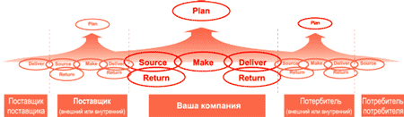
Основные SCOR процессы
Формализм SCOR основан на выделении пяти базисных бизнес-процессов: Plan, Source, Make, Deliver, Return.

Slide 32
Plan
В рамках этого процесса определяются источники поставок, производится обобщение и расстановка приоритетов в потребительском спросе, планируются запасы, определяются требования к системе дистрибуции, а также объемы производства, поставок сырья/материалов и готовой продукции.
Решения, относящиеся ко всем видам планирования ресурсов и мощностей, а также решения, относящиеся к управлению жизненным циклом товара, принимаются в рамках этого процессного типа.
Source
В рамках этого процесса определяются ключевые элементы управления снабжением. Определяются различные процедуры, такие как оценка и выбор поставщиков, проверка качества поставок, заключение контрактов с поставщиками. Все процедуры, связанные с получением материалов: приобретение, получение, транспортировка, входной контроль, постановка на hold (хранение до оприходования) и приходование.

Slide 33
Make
К этому процессу относятся производство, выполнение и управление структурными элементами “make”. Здесь определяются специфические процедуры производства: собственно производственные процедуры и циклы, контроль качества, упаковка, хранение и выпуск продукции (внутризаводская логистика).
К структурным элементам процесса “make” относятся технологические изменения, управление производственными мощностями (оборудованием, зданиями и т.п.), производственные циклы, качество производства, график производственных смен и т.п.

Slide 34
Deliver
Этот процесс состоит из управления заказами, управления складом и транспортировкой.
Управление заказами включает создание и регистрацию заказов, формирование стоимости, выбор конфигурации товара. Создание и ведение клиентской базы, ведение базы данных по товарам и ценам, управление дебиторами и кредиторами также входит в эту область.
Управление складом. Такие действия как подборка и комплектация, упаковка, создание специальной упаковки/ярлыка для клиента и отгрузка товаров входят в понятие управление складом в рамках “deliver”.
Управление транспортировкой и доставкой. Под управлением транспортировкой понимаются управление перевозками. Инфраструктура доставки определяется правилами управления каналами, правилами управления заказами, управлением товарами для доставки и управлением качеством доставки.

Slide 35
Return
В рамках этого процесса определяются структурные элементы возвратов (дефектных, излишних, требующих ремонта) как от “make” к “source”, так и от “deliver”: определение состояния продукта, размещение продукта, запрос на авторизацию возврата, составления графика возвратов, направление на уничтожение и переработку.

Slide 36
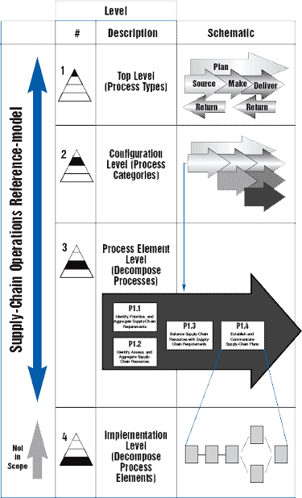
Уровни SCOR модели
Глубина детализации процессов определяется «пирамидой из четырех уровней», отражающей путь, который проходит компания, двигаясь к совершенствованию своей цепи поставок.

Slide 37
Уровень 1
Определяет рамки и содержимое Референтной модели операций в цепях поставок, все бизнес-процессы компании однозначно группируются SCOR процессы: Plan, Source, Make, Deliver, Return. На этом уровне компания формирует конкурентные цели для своей цепи поставок.
Уровень 2
Второй уровень дает определение 26 основным процессным категориям, которые могут быть структурными элементами конкретной цепи поставок. Организации могут формировать идеальные или фактические модели цепей операций, используя эти процессы.

Slide 38
Уровень 3
Третий уровень обеспечивает информацией, необходимой для успешного целеполагания и планирования усовершенствований цепи поставок. Сюда включаются определение требуемых усовершенствований, постановка эффективных целей для бенчмаркинга, определение лучшего опыта и программного обеспечения, обеспечивающего функционирование усовершенствований.
Уровень 4
Четвертый уровень определяет процедуры внедрения усовершенствований цепи поставок компании. Эти процедуры указываются, но не определяются в SCOR модели.

Slide 39
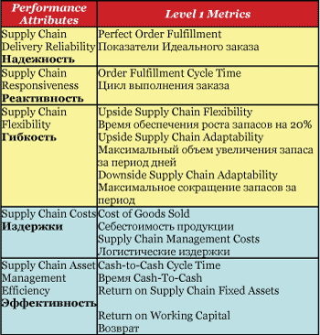
Метрики SCOR
Метрики 1 Уровня SCOR являются измерителями верхнего уровня. Они не соотносимы к конкретному SCOR процессу (Plan, Source, Make, Deliver, Return), но применяются к конфигурации процессов, ко всей конфигурации цепи поставок.
Метрики 1 Уровня позволяют оценить успешность достижения конкурентных преимуществ в приоритетных направлениях.
Большинство метрик Модели имеют иерархическую структуру подобно иерархической структуре процессов.
Метрики верхнего уровня агрегируют измерения нижних уровней.
В отличие от метрик 1 Уровня, применимых к предприятию в целом, метрики 2 и 3 Уровней определяются в соотнесении с конкретными процессными категориями и элементами соответствующих уровней Модели.

Slide 40

В России национальный Совет по цепям поставок начал работу в 2004 году.
Национальный Совет по цепям поставок образован как общественная некоммерческая организация, в форме некоммерческого партнерства, открытого для всех участников рынка с целью распространения стандартов управления цепями поставок в практике реального бизнеса в РФ и странах СНГ.
Миссия национального Совета по цепям поставок заключается в разработке, развитии и распространении Модели Цепи Поставок как основы общероссийского межотраслевого стандарта управления цепями поставок, объединяющего лучшие мировые и национальные практики.
Модель Цепи Поставок определяет общую концепцию цепей поставок, стандартную терминологию, систему измерений и оценок логистической функции, обобщает лучшие практики, является процедурной моделью для внедрения логистического программного обеспечения, выполняет интегрирующую функцию при построении как внутрикорпоративных, так и межкорпоративных цепей поставок.
В рамках национального Совета по цепям поставок создан Комитет по SCOR для локализации и гармонизации SCOR модели.

